Slide 1
ТЕХНІК-ЮНІОР
ПРИСТРІЙ ДЛЯ ВИМІРЮВАННЯ ПРОЗОРОСТІ ВОДИ У ВОДОЙМАХ
Хараджян Михайло, учень 9 класу Криворізького Центрально-Міського
ліцею
1 0 1 1 0 0 0 1 1 1 1 0 1 0 1 1 1 1 1 1 0 1
0 1 0 1 0 0 1 0 1 1 1 1 0 1 0 1 0 1 1 0 1
0 1 1 0 1 1 0 0 1 1 0 0 1 0 0 1 1 1 0 1 0
0 0 0 0 0 1 1 0 0 1 0 0 1 0 1 1 1 1 1 1
1 0 1 1 1 0 0 1 0 0 1 1 1 0 1 1 0 1 0 0 0
0 0 0 0 0 0 1 1 1 0 0 1 0 1 1 1 0 1 1 0
0 1 1 1 1 1 1 0 1 1 1 1 0 0 0 0 1 0 1 0 1
0 1 0 1 0 1 1 0 1 1 0 1 0 0 0 1 0 1 1 0 1
1 0 0 1 1 1 0 1 0 1 0 1 1 1 0 0 1 0 0 0
1 1 1 0 0
1 0 1 0 0
1 0 1 1 1
0 1 1 1 1 1
1 0 0 0
0 0 1 1 1
0 0 1 0 1
1 0 0 1 1
0 0 1 1 0
0 1 0 1 1 1 1 1 1 0 1 1 1 1 1 1 1 0 1 0 1 1 1 0 0 1 0 0
0 1 1 0 1 0 0 0 1 0 0 0 0 1 0 0 0 0 0 0 0 1 1 1

Slide 2
Зміст
Етап 1. Проектування
Етап 2. Конструювання
Етап 3. Алгоритм роботи
Від ідеї
до готового продукту
Етап 4. Етапи дослідження
0 1 1 0 0
0 1 0 1 1
1 0 0 1 0
1 0 1 1 1
0 0 0 1 0
0 0 1 1 1 1
1 1 1 0 1
0 1 1 1 0
1 1 1 0 1 1 1 1 1 1 1 0 1 0 1 1 1 0 0 1 0 0 1 1 1 0 1 1 0 1 0 0 0
0 0 0 0 1 0 0 0 0 0 0 0 1 1 1 0 0 1 0 1 1 1 0 1 1 0 0 0 1 1
0 1 1 1 1 0 1 0 1 1 1 1 1 1 0 1 1 1 1 0 0 0 0 1 0 1 0 1
1 1 0 1 0 1 0 1 1 0 1 1 0 1 0 0 0 1 0 1 1 0 1 1 0 0 1
0 1 1 1 0 1 0 1 0 1 1 1 0 0 1 0 0 0 0 0 1 1 0 0 1 0
1 1 1 0 1 1 1 1 1 1 1 0 1 0 1 1 1 0 0 1 0 0 1 1 1 0 1 1 0
0 0 0 1 0 0 0 0 0 0 0 1 1 1 0 0 1 0 1 1 1 0 1 1 0
0 1 0 1 1 1 1 1 1 0 1 1 1 1 0 0 0 0 1 0 1 0 1 0 0 1 0
0 1 0 1 1 0 1 1 0 1 0 0 0 1 0 1 1 0 1 1 0 0 1 1 0 0 1
1 0 1 0 1 1 1 0 0 1 0 0 0 0 0 1 1 0 0 1 0 0 1 0 1 1

Slide 3
Апарат дослідження
Мета - дослідження створення пристрою для вимірювання
ЗА
Н
Н
Я Д
О
С
ЛІ
Д
Ж
ЕН
Н
ВДА
Я:
-на осн
ові ан
ну хар
алі
акт
зу
ер
нау
ист
ков
ик
их
у п
дж
роз
ерел
орост
роз
і та
кр
загаль
ити
мутнос
ті;
алізув
ат
и іс
ну
ючі
ріш
ен
ня
-проан
для
вимірюва
ння пр
ти інс
;
оз
тру
оро
ме
сті
нти
я с
тво
ре
прозорості води у водоймах на базі_{-розгляну}
дл
ння
я вимі
рю
ван
ня
пр
озо
ро
ПАК Arduino-WeMos.
Об’єкт - дослідження є процес створення пристрою для вимірювання прозорості води у водоймах.
0 0 0 1 0 Предмет - дослідження є
пристрою дл
сті;
бити п
ро
гра
мн
у та
ап
ар
атн
у с
кла
до
-розро
ву
пристрою дл
я вимі
истрі
сті;
рю
й дл
ван
я в
ня
им
пр
ірю
озо
ва
-створити пр
ро
ння
0 1 1 0 0
0 1 0 1 1
0 1 1 1 1 0 1 0 1 1 1 1 1 1 0 1 1 1 1 0 0 0 0 1 0 1 0 1
1 1 0 1 0 1 0 1 1 0 1 1 0 1 0 0 0 1 0 1 1 0 1 1 0 0 1
0 1 1 1 0 1 0 1 0 1 1 1 0 0 1 0 0 0 0 0 1 1 0 0 1 0
1 1 1 0 1 1 1 1 1 1 1 0 1 0 1 1 1 0 0 1 0 0 1 1 1 0 1 1 0
0 0 0 1 0 0 0 0 0 0 0 1 1 1 0 0 1 0 1 1 1 0 1 1 0
0 1 0 1 1 1 1 1 1 0 1 1 1 1 0 0 0 0 1 0 1 0 1 0 0 1 0
0 1 0 1 1 0 1 1 0 1 0 0 0 1 0 1 1 0 1 1 0 0 1 1 0 0 1
1 0 1 0 1 1 1 0 0 1 0 0 0 0 0 1 1 0 0 1 0 0 1 0 1 1
снові
ПА
К Ar
du
ino
прозорості на о
.
1 0 0 1 0
1 0 1 1 1
0 0 1 1 1 1
прозорість та мутність води та методи їх визначення.
1 1 1 0 1
0 1 1 1 0
1 1 1 0 1 1 1 1 1 1 1 0 1 0 1 1 1 0 0 1 0 0 1 1 1 0 1 1 0 1 0 0 0
0 0 0 0 1 0 0 0 0 0 0 0 1 1 1 0 0 1 0 1 1 1 0 1 1 0 0 0 1 1

Slide 4
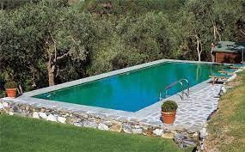
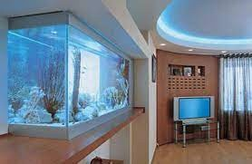
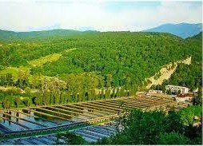
Актуальність
Мою систему можна
використовувати у:
-великих акваріумах
0 1 1 0 0
0 1 0 1 1
0 1 1 1 1 0 1 0 1 1 1 1 1 1 0 1 1 1 1 0 0 0 0 1 0 1 0 1
1 1 0 1 0 1 0 1 1 0 1 1 0 1 0 0 0 1 0 1 1 0 1 1 0 0 1
0 1 1 1 0 1 0 1 0 1 1 1 0 0 1 0 0 0 0 0 1 1 0 0 1 0
1 1 1 0 1 1 1 1 1 1 1 0 1 0 1 1 1 0 0 1 0 0 1 1 1 0 1 1 0
0 0 0 1 0 0 0 0 0 0 0 1 1 1 0 0 1 0 1 1 1 0 1 1 0
0 1 0 1 1 1 1 1 1 0 1 1 1 1 0 0 0 0 1 0 1 0 1 0 0 1 0
0 1 0 1 1 0 1 1 0 1 0 0 0 1 0 1 1 0 1 1 0 0 1 1 0 0 1
-басейнах
-рибних господарствах
1 0 0 1 0
1 0 1 1 1
0 0 0 1 0
0 0 1 1 1 1
1 1 1 0 1
0 1 1 1 0
1 1 1 0 1 1 1 1 1 1 1 0 1 0 1 1 1 0 0 1 0 0 1 1 1 0 1 1 0 1 0 0 0
0 0 0 0 1 0 0 0 0 0 0 0 1 1 1 0 0 1 0 1 1 1 0 1 1 0 0 0 1 1
1 0 1 0 1 1 1 0 0 1 0 0 0 0 0 1 1 0 0 1 0 0 1 0 1 1

Slide 5
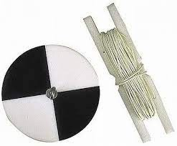
Що таке каламутність?
Прозорість води в гідрології та океанології – це відношення інтенсивності світла, що пройшло через шар води, до інтенсивності світла, що входить в воду. Прозорість води – величина, побічно позначає кількість зважених часток і колоїдів в воді.
Д
иск Секкі
0 1 1 0 0
0 1 0 1 1
0 1 1 1 1 0 1 0 1 1 1 1 1 1 0 1 1 1 1 0 0 0 0 1 0 1 0 1
1 1 0 1 0 1 0 1 1 0 1 1 0 1 0 0 0 1 0 1 1 0 1 1 0 0 1
0 1 1 1 0 1 0 1 0 1 1 1 0 0 1 0 0 0 0 0 1 1 0 0 1 0
1 1 1 0 1 1 1 1 1 1 1 0 1 0 1 1 1 0 0 1 0 0 1 1 1 0 1 1 0
0 0 0 1 0 0 0 0 0 0 0 1 1 1 0 0 1 0 1 1 1 0 1 1 0
0 1 0 1 1 1 1 1 1 0 1 1 1 1 0 0 0 0 1 0 1 0 1 0 0 1 0
0 1 0 1 1 0 1 1 0 1 0 0 0 1 0 1 1 0 1 1 0 0 1 1 0 0 1
1 0 1 0 1 1 1 0 0 1 0 0 0 0 0 1 1 0 0 1 0 0 1 0 1 1
Прозорість, вимірюється як висота стовпа води, при погляді крізь який можна розрізняти впізнаваний знак отвори на диску, стандартний шрифт, хрестоподібна мітка і т.п. Прозорість води вимірюется у FTU.
1 0 0 1 0
1 0 1 1 1
0 0 0 1 0
0 0 1 1 1 1
1 1 1 0 1
0 1 1 1 0
1 1 1 0 1 1 1 1 1 1 1 0 1 0 1 1 1 0 0 1 0 0 1 1 1 0 1 1 0 1 0 0 0
0 0 0 0 1 0 0 0 0 0 0 0 1 1 1 0 0 1 0 1 1 1 0 1 1 0 0 0 1 1

Slide 6
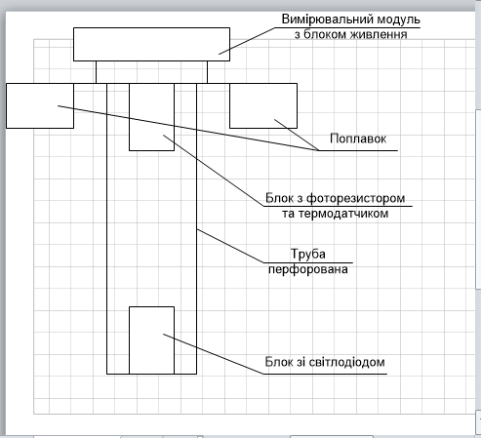
Етап 1
Створення конструкції

Slide 7
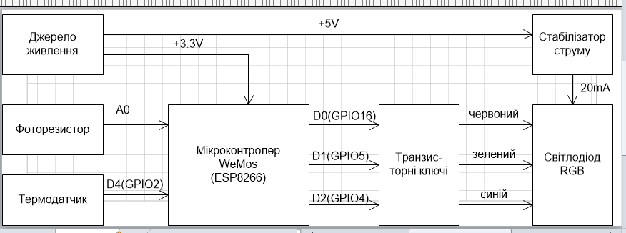
Етап 1
Структурна схема приладу

Slide 8
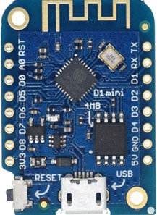
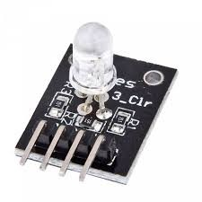
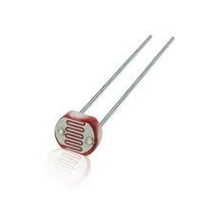
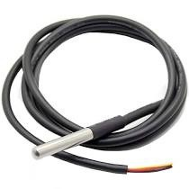
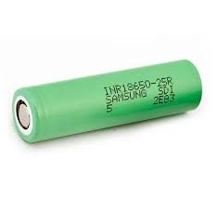
Етап 2
1 0 1 1 1 1 1 1 1 0 1 0 1 1 1 1 1 0 1 0 1 1 1 0 1 0 1 1 1 1 1 0 1 0 1 1 1 1 1
0 1 0 1 1 1 1 1 0 1 0 1 0 1
0 1 0 1 1 0 0 0 1 0 1 0 1 1 0 0 0 1 0 1 1 0 0 0 1 0 1 1 0 0 0 1 0 1
0 1 0 1 0 1 1 0
0 0 1 0 1 0 1 1 0 0 0 1 0 1 1 0 0 0 1 1
0 0 0 1 0 1 0 1 1 0 0 0 1 0 1 1 0 0 0 1 1
1 0 0 0 1 0 1 1 0 0 0 1 0 1 1 0 0 0 1 0 1
1 0 1 1 0 0 0 1 0 1 0 1 1 0 0 0 1 1 0 0 1
0 0 1 1 0 0 0 1 1 0 1 0 1 1 0 1 0 1 1 0 0
0 1 1 0 0 0 1 1 0 1 0 1 0 1 0 1 1 0 0 0 1 1
0 1 0 1 1 0 1 0 1 1 0 1 0 1 0 1 0 1 0 1 0 1
1 0 1 0 1 1 0 1 0 1 0 1 1 0 1 0 1 0 1 1 0 1
1 1 0 1 0 1 1 0 0 0 1 1 0 0 0 1 1 0 1 0 1 1
0 0 1 0 0 0
0 0 0 1 1 0
1 0 1 1 0 0
0 0 1 0 0 1
1 0 0 0 1 1
0 1 0 1 1 0
0 1 0 1 0 1
0 1 1 0 1 0
0 1 0 1 0 1
0 1 0 1 0 1 1
0 0 1 0 1 0 1
0 1 0 1 0 1 0
0 0 1 0 1 1 0
0 1 0 1 1 0 0
0 1 0 1 1 0 1
1 0 1 1 0 1 0 1

Slide 9
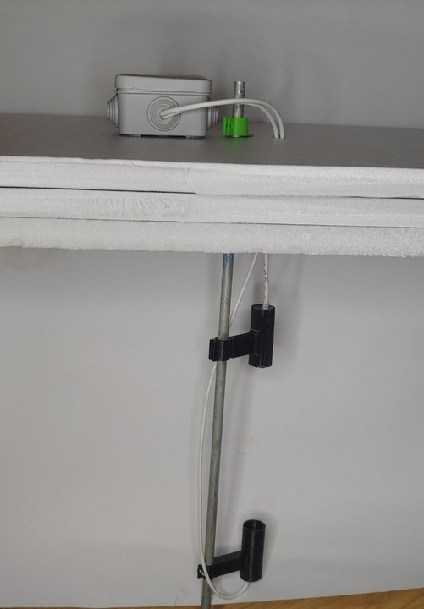
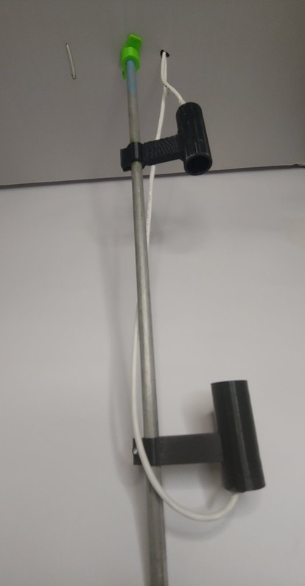
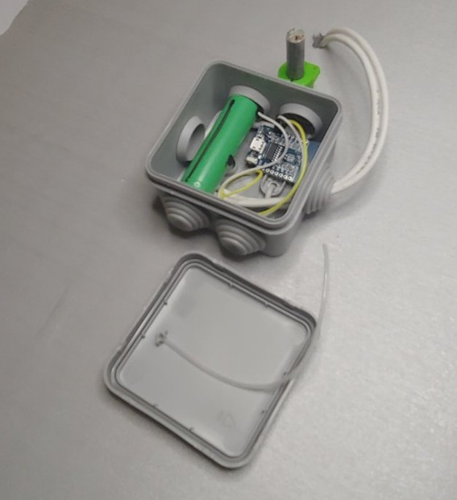
ФОТО ПРИСТРОЮ

Slide 10
ЕТАП 3
КРОК
–увімкнути світлодіод певного кольору;
КРОК
– зчитати значення напруги на фоторезисторі з АЦП ;
3 КРОК
– зчитати температуру з цифрового датчика температури;
4 КРОК
– обчислити значення освітлення з урахуванням температурної компенсації та довжини хвилі світла від світлодіоду.

Slide 11
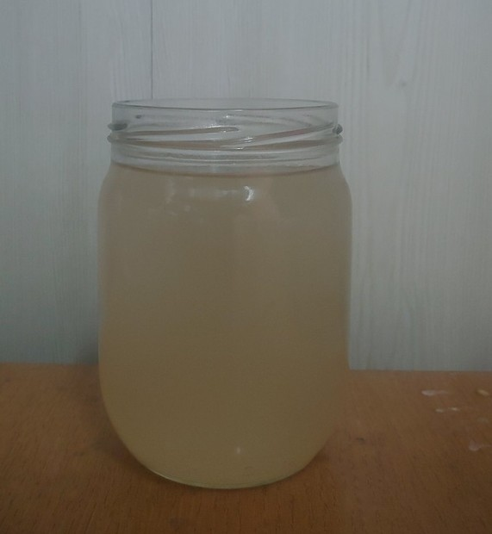
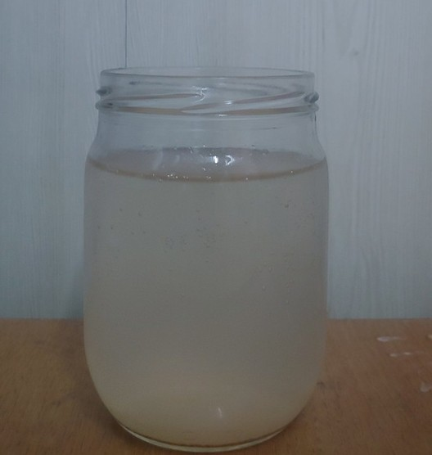
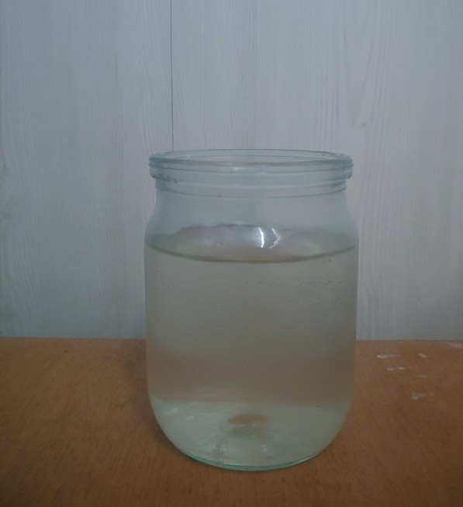
КАЛІБРУВАННЯ
400FTU
100FTU
25FTU

Slide 12
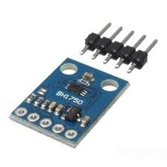
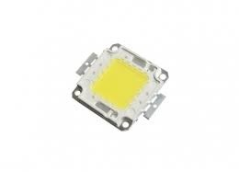
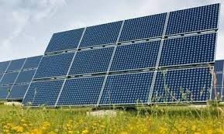
МОДЕРНІЗАЦІЯ ПРИСТРОЮ

Slide 13
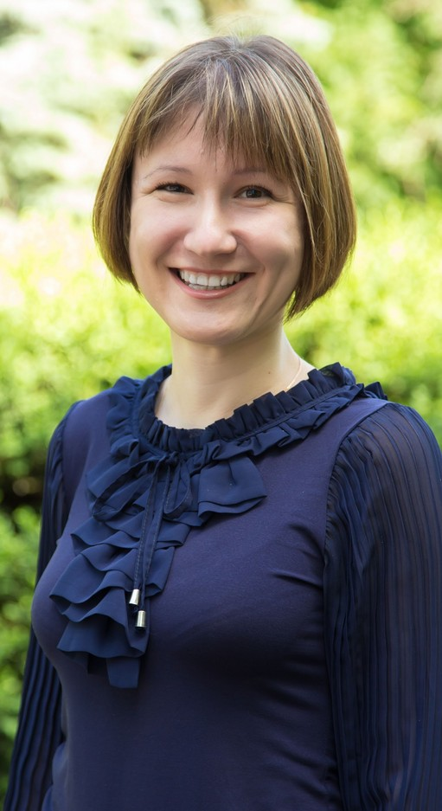
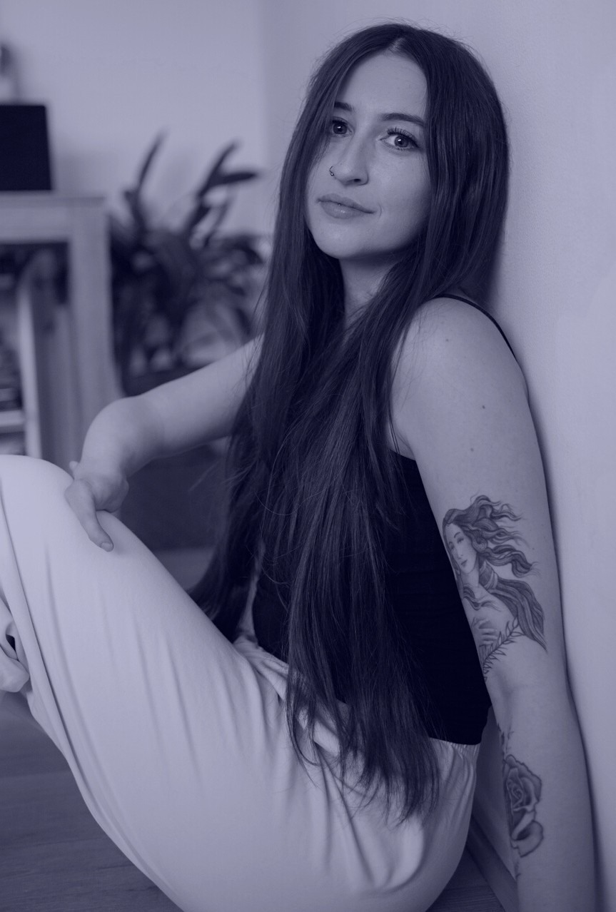
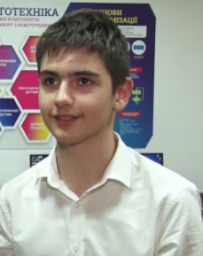
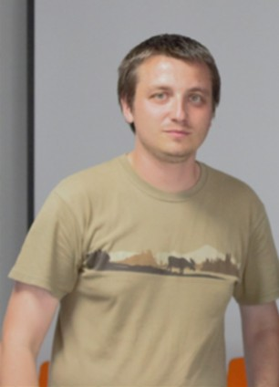
Команда
Люди, які працювали над роботою
ХАРАДЖЯН МИХАЙЛО
Автор
ШАПОРІНА ОЛЬГА
Учитель інформатики
МЕРЗЛИКІН ПАВЛО
НАУКОВИЙ КОНСУЛЬТАНТ

